Slide 1
2310a 안전운행 반영
아이나비시스템즈 모빌리티Map그룹 모빌리티Map1팀

Slide 2
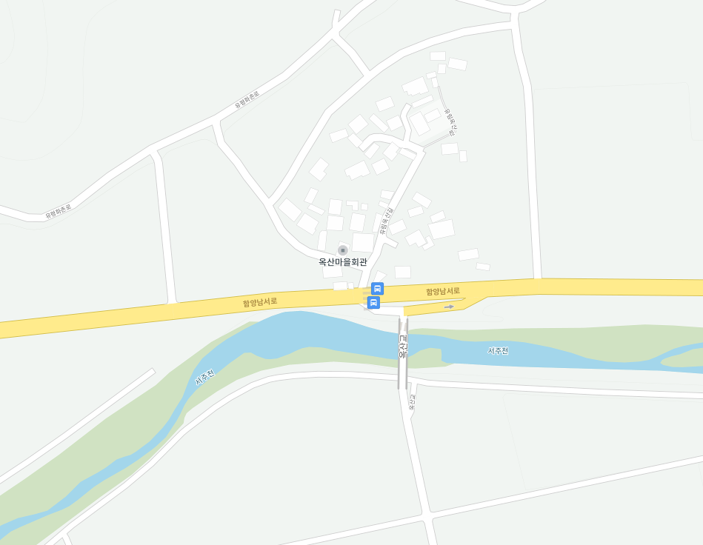
옥산마을회관 인근 30km 고정식과속단속 추가

Slide 3
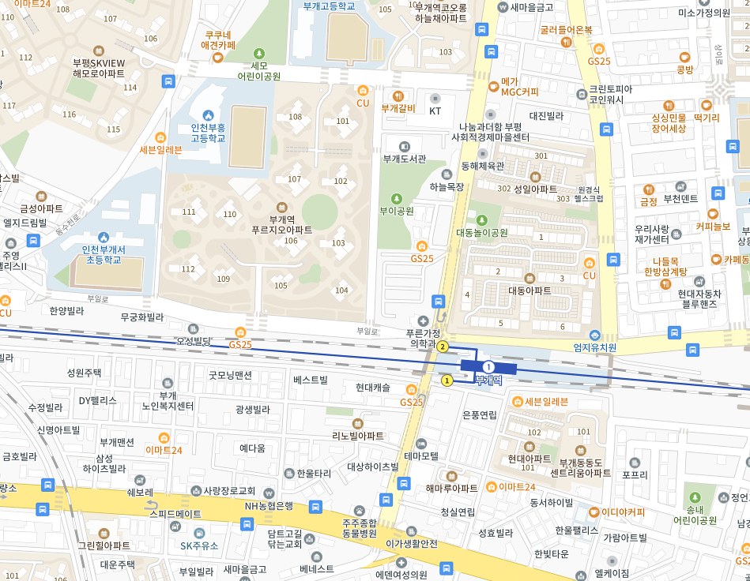
부개역(서울1호선) 인근 30km 고정식과속단속 추가

Slide 4
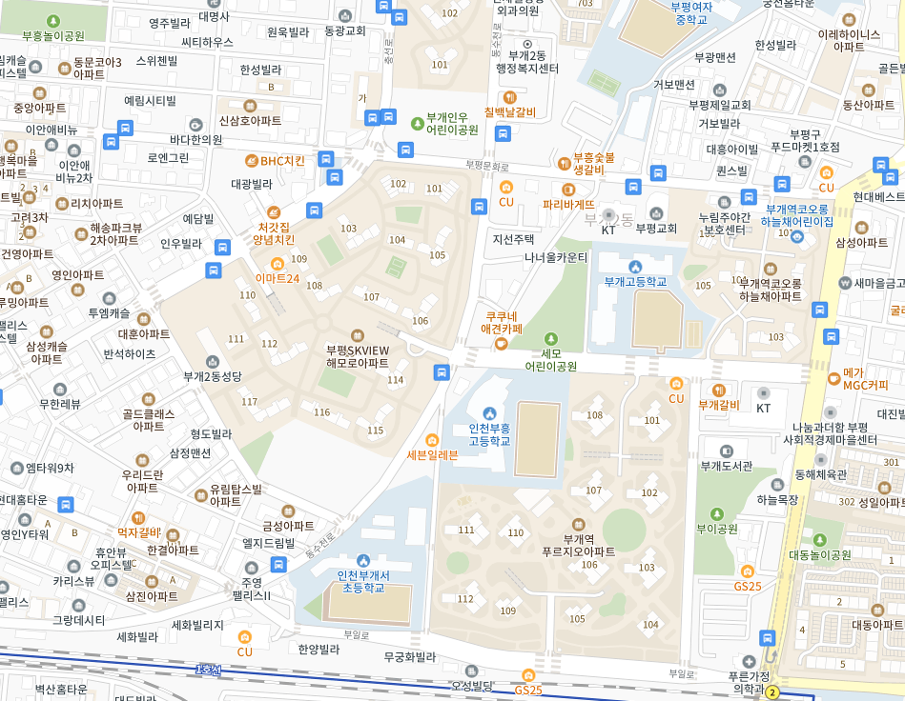
인천부흥고등학교 앞 30km 신호과속단속 추가

Slide 5
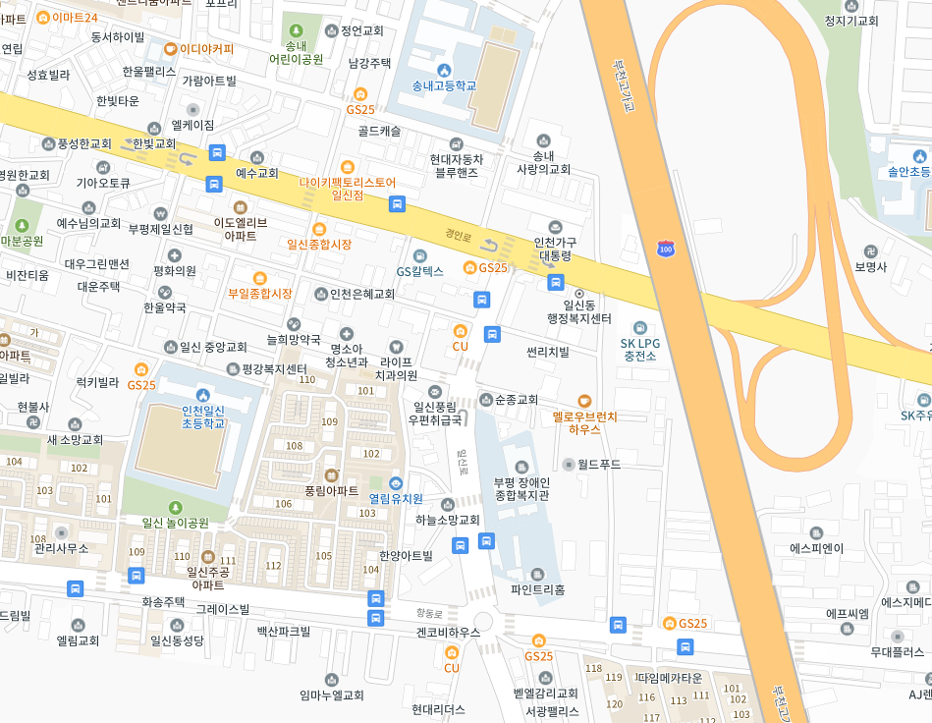
부평장애인종합복지관 앞 30km 신호과속단속 추가

Slide 6
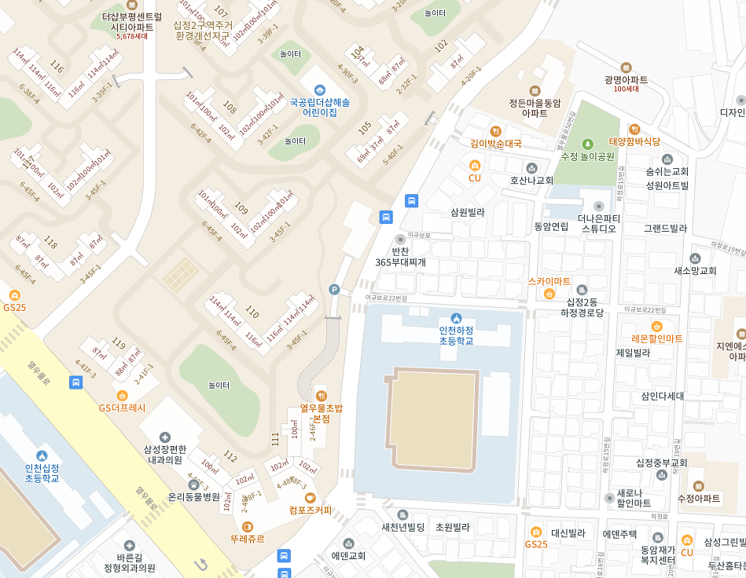
하정초등학교 앞 30km 고정식과속단속 추가

Slide 7
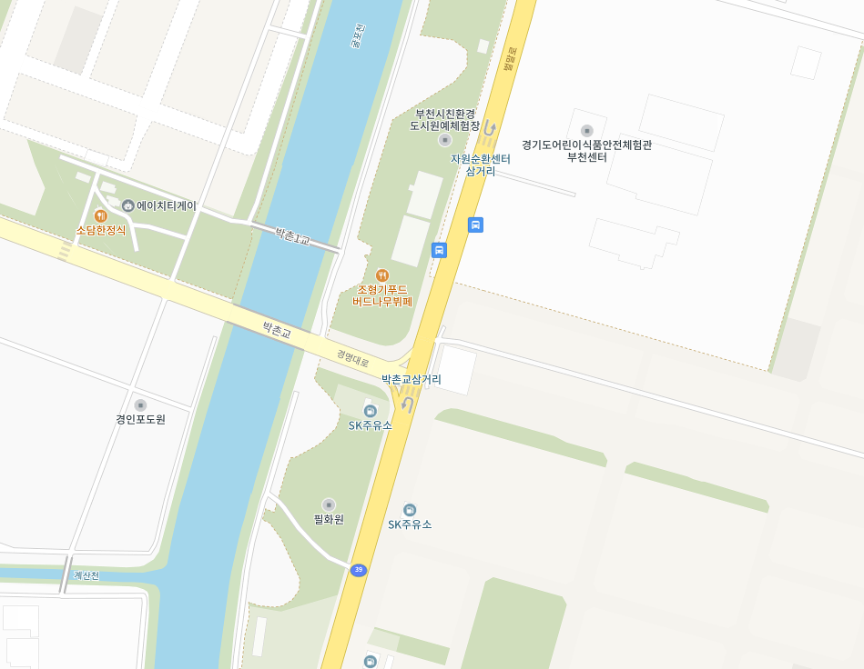
박촌교삼거리 60km 신호과속단속 추가

Slide 8
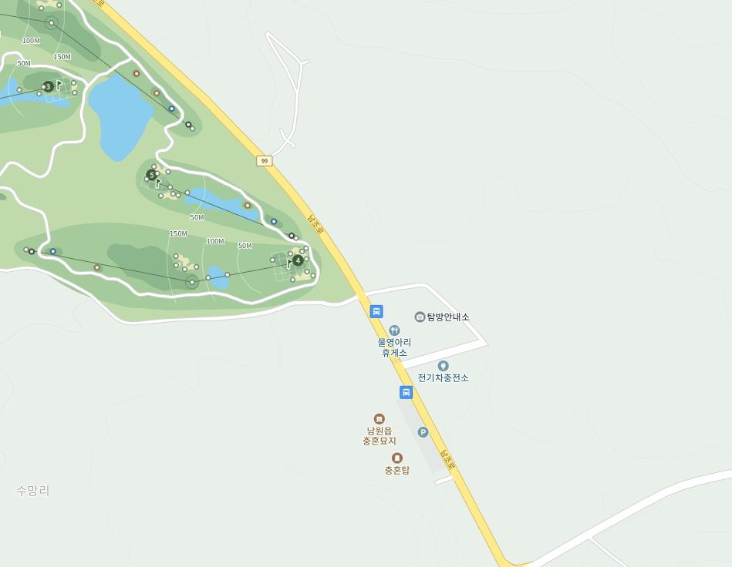
남원읍충혼묘지 앞 60km 박스형과속단속 추가

Slide 9
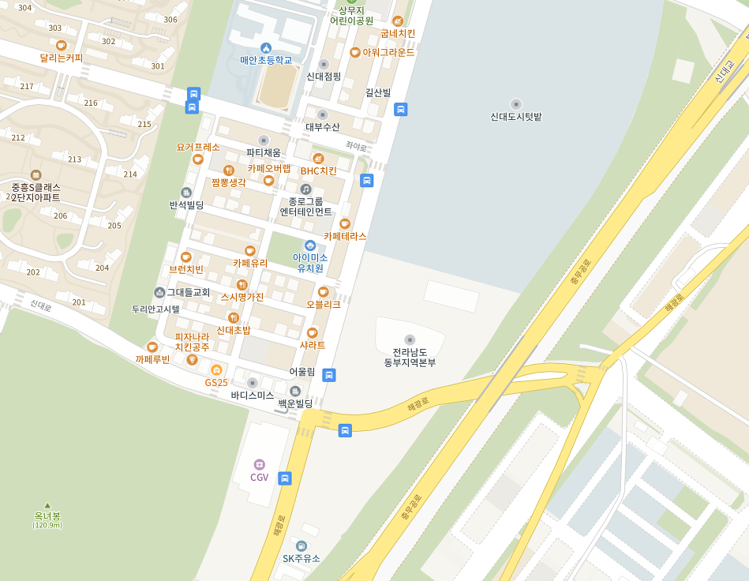
전라남도동부권통합청사 앞 50km 신호과속단속 추가

Slide 10
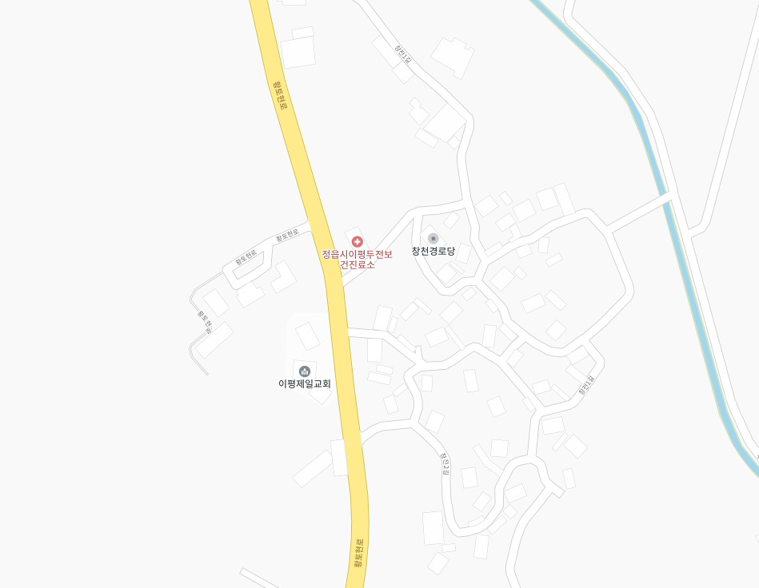
창천경로당 인근 30->40km 고정식과속단속 변경

Slide 11
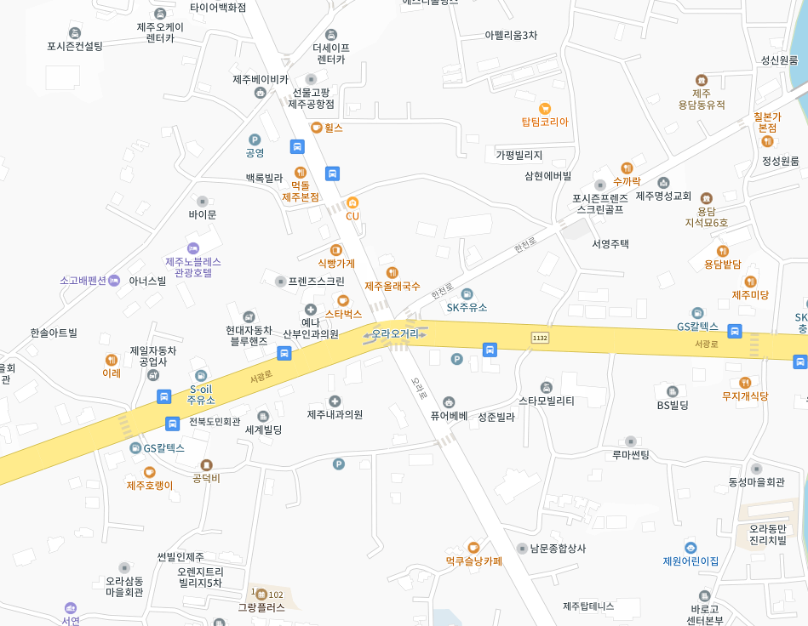
오라오거리 50km 신호과속단속 삭제

